Slide 1
Профилактика девиантного поведения среди подростков «Коридор безопасности»
Из опыта работы
классного руководителя МКОУ «Школа-интернат №86»
Кильдишовой Т.Е.

Slide 2
Особенности, потребности и стремления обучающихся:
Эмоциональная неустойчивость и социальная активность;
Желание самоутверждения и самореализации
Стремление к агрессивному проявлению своего «Я»

Slide 3
Образ подростка с девиантным поведением
Наглые
Неряшливые
Агрессивные
Неуправляемые
Курят
Употребляют ПАВ
Прогуливают уроки
Всем грубят
Воруют
Никого не уважают
Совершают правонарушения
Состоят на внутришкольном учете или в КДН
Не имеют цели
Обижают сверстников и младших
Не ночуют дома

Slide 4
С чего начать сотрудничество?
Диалог педагог – ученик
1. Самонаблюдение и самоконтроль взрослого над собственным речевым поведением
2. Анализ своей речи с точки зрения вежливости, корректности, эффективности воздействия
3. Способность к эмпатии – сопереживанию проблемам «трудного» подростка, умение объективно оценить личностные особенности и эмоциональное состояние ребенка.
4. Толерантность – терпимость, снисходительность, умение прощать.

Slide 5
Личностный подход к «трудным» детям Особенности его применения
Забывать плохое, прощать, всегда помнить хорошее
Предоставлять «трудному» возможность проявить себя с положительной стороны
Необходимо быть искренним, не лицемерить, не морализировать, не унижать его
Не скупиться на похвалу, поощрение
Вовлекать в жизнь коллектива
Влиять примером собственного поведения

Slide 6
Организация игр –упражнений и игр – тренингов для подростков
Игры снимающие гнев, агрессию, а также эмоциональное и мышечное напряжение.
Игры, способствующие выходу отрицательных эмоций, снятию и напряжения
Занятия, направленные на воспитание нравственных и этических качеств личности
Правовое просвещение

Slide 7
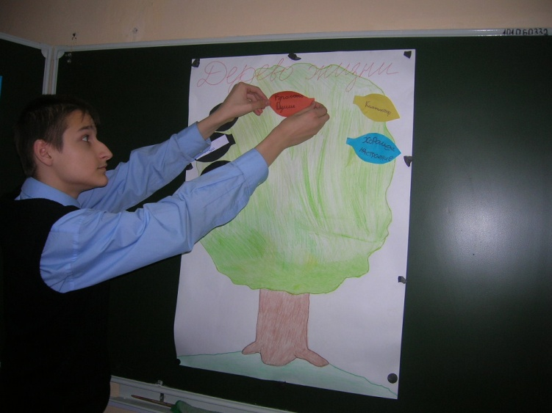
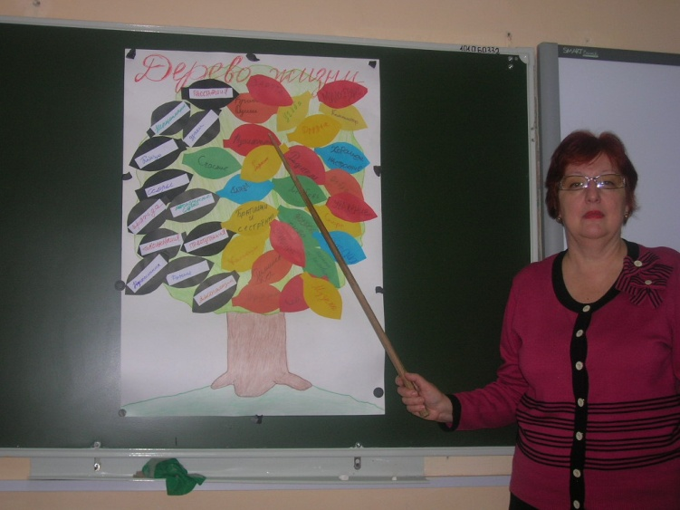
Лента добрых дел «Дерево жизни»

Slide 8
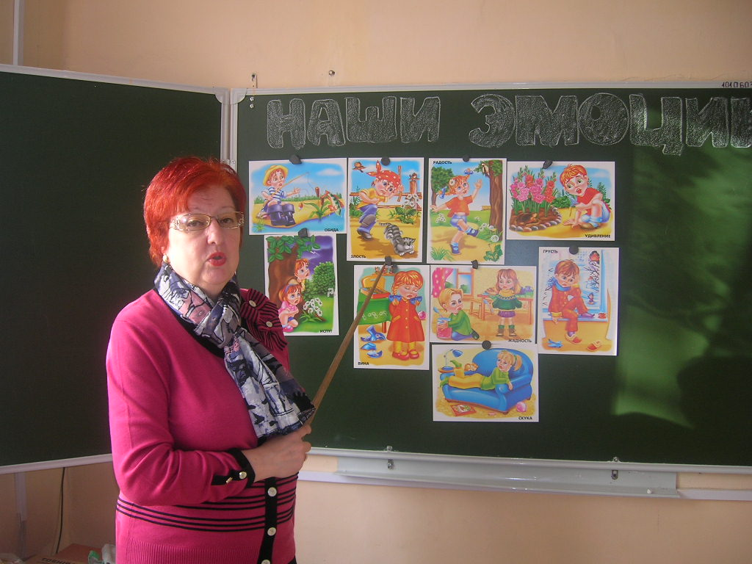
Наши чувства и эмоции

Slide 9
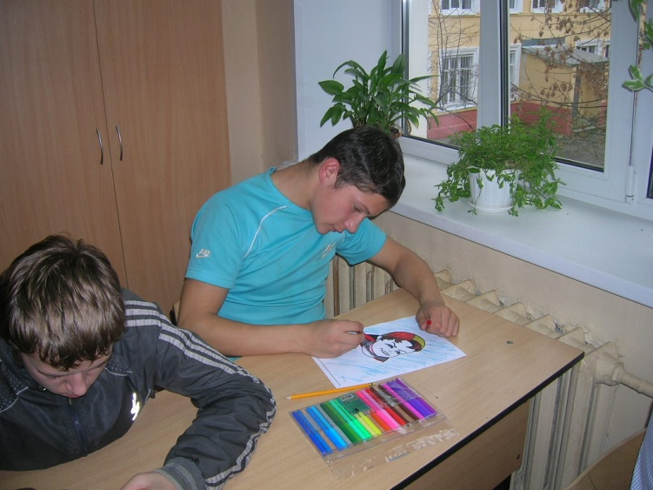
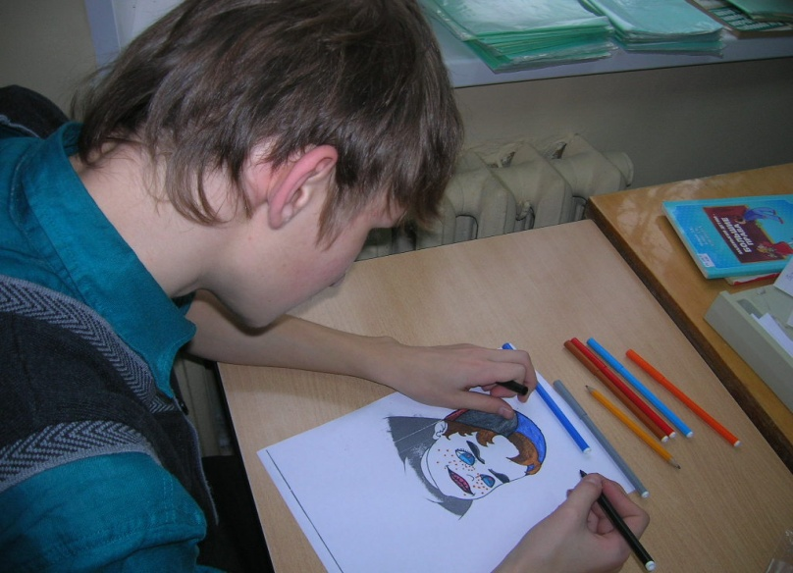
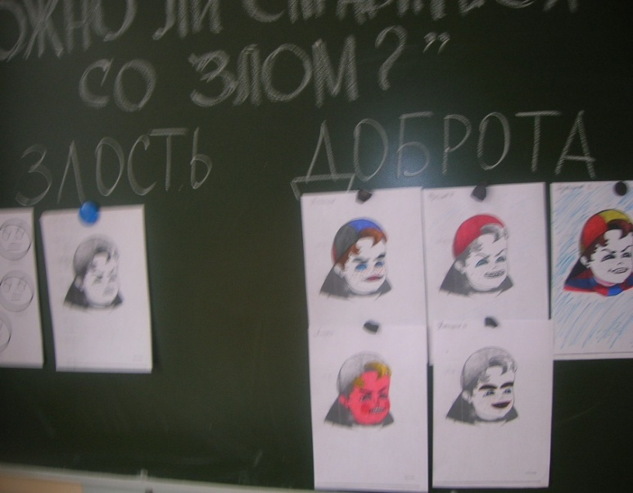
«Можно ли справиться со злом?»

Slide 10
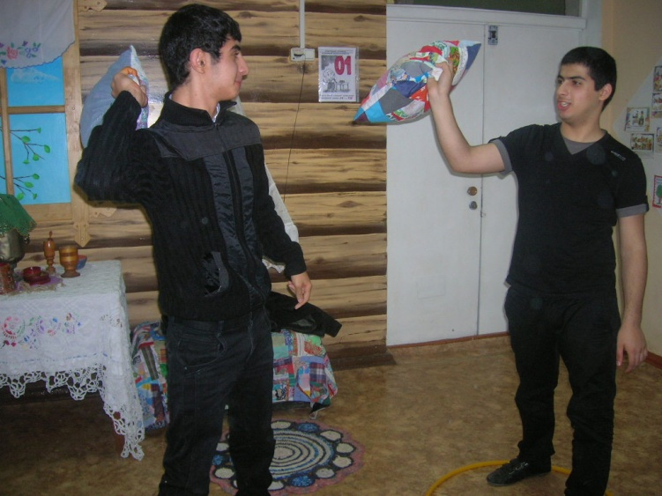
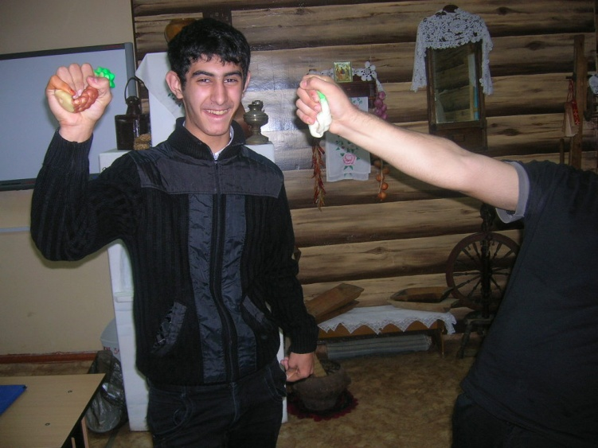
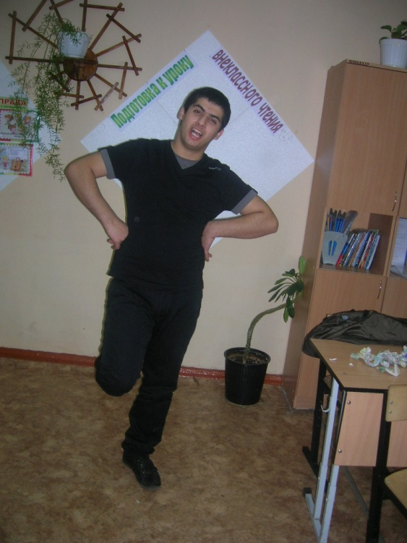
Игры для снятия напряжения

Slide 11
Заключение
Таким образом, работа, проводимая в классе с «трудными» обучающимися позволяет выработать систему адекватных воспитательных мер, способствует созданию условий, при которых ученик захотел бы изменить свое поведение. И эта работа будет успешной, если она будет осуществляться на основе всех участников образовательного процесса и в тесном контакте с соц. педагогом, классным руководителем, психологом и учителями предметниками.

